Slide 1
Kreikka

Slide 2
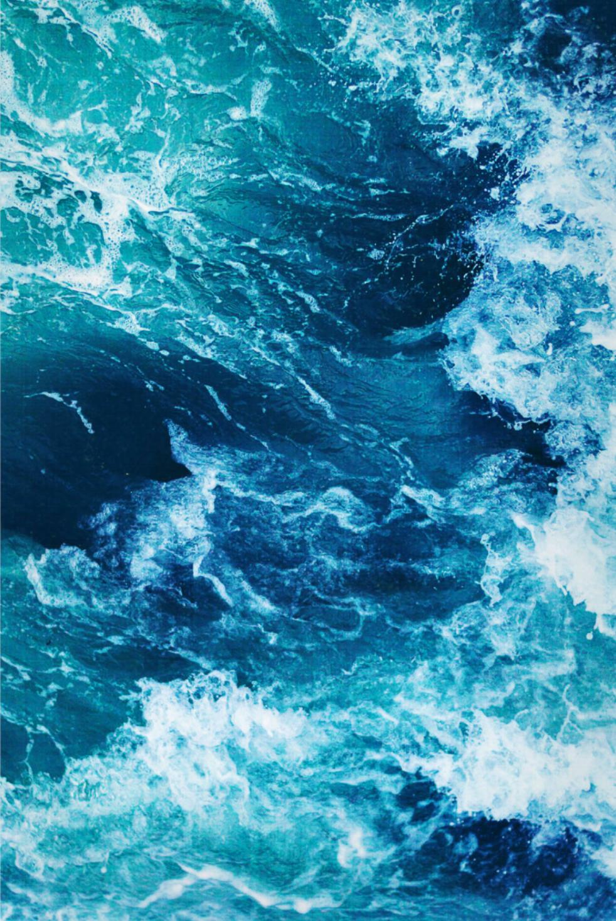
Perustiedot
• Valtio Etelä-Euroopassa
• Pääkaupunki ja suurin kaupunki on Ateena
• Väkiluku on noin 10,8 miljoonaa
• Pinta-ala on 131 957 km²
• Valtiomuoto on tasavalta
• Valuutta on euro
• Itsenäisyyspäivä on 25.3.

Slide 3
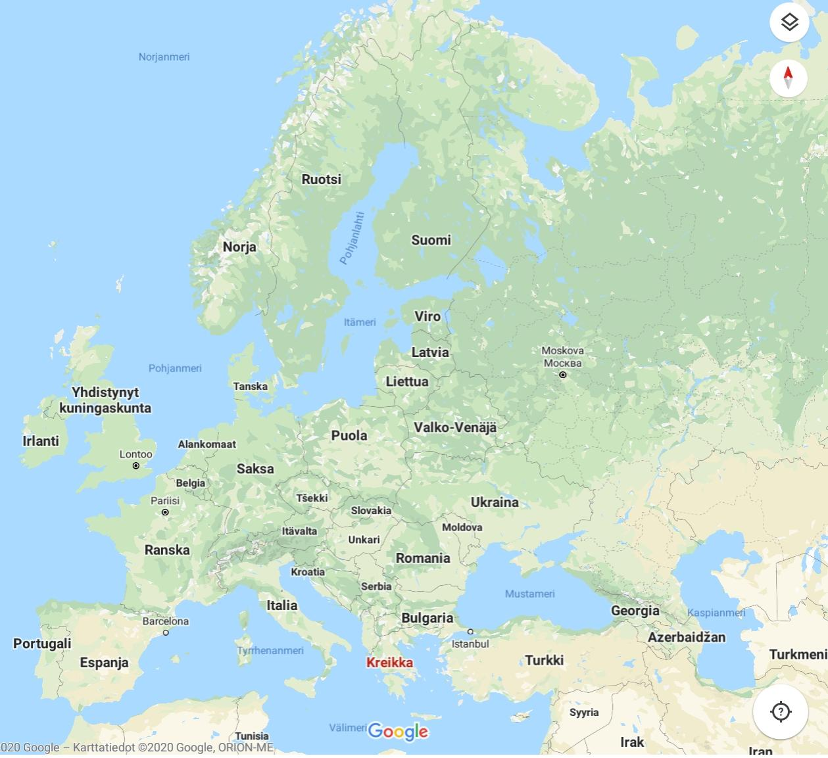
Sijainti

Slide 4
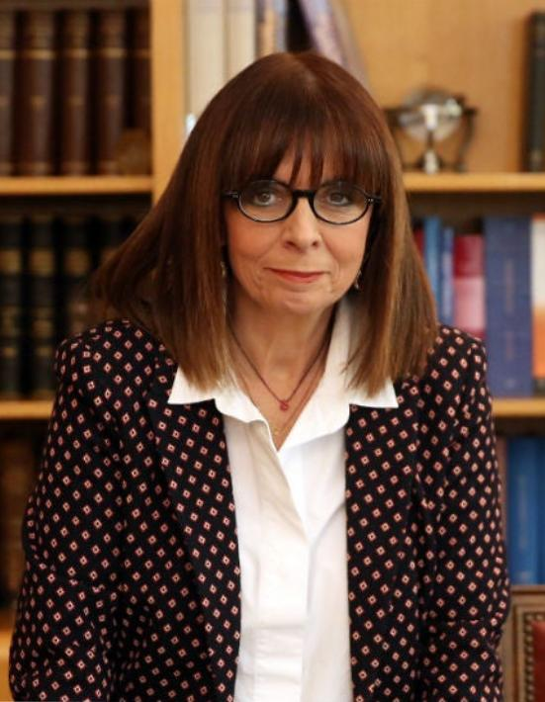
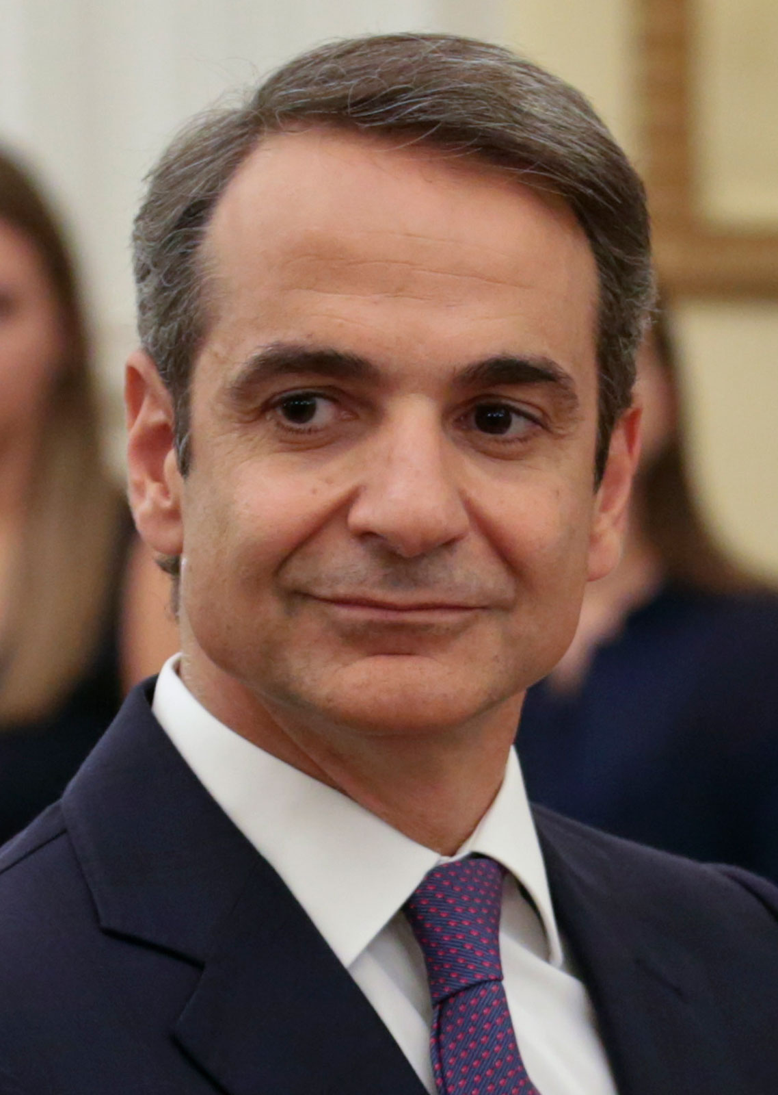
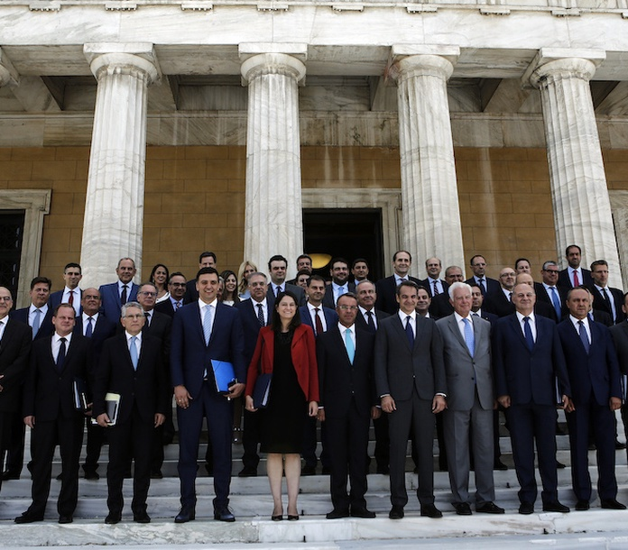
Hallitus
• Presidentti on Katerína Sakellaropoúlou
• Pääministeri on Kyriákos Mitsotákis

Slide 5
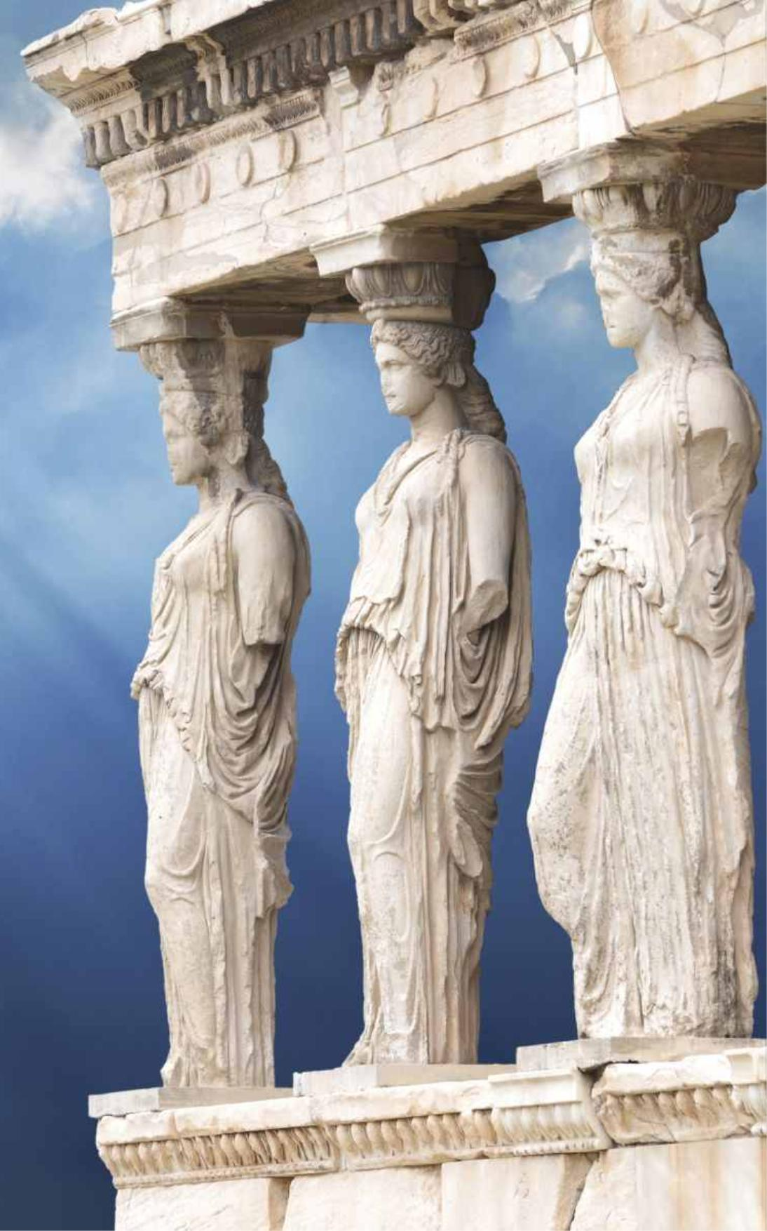
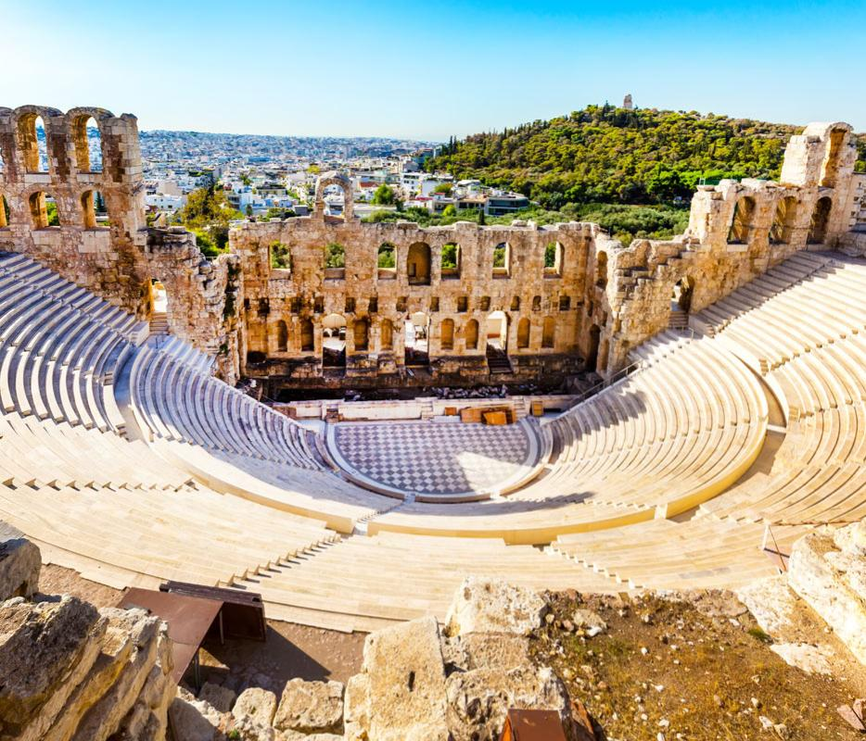
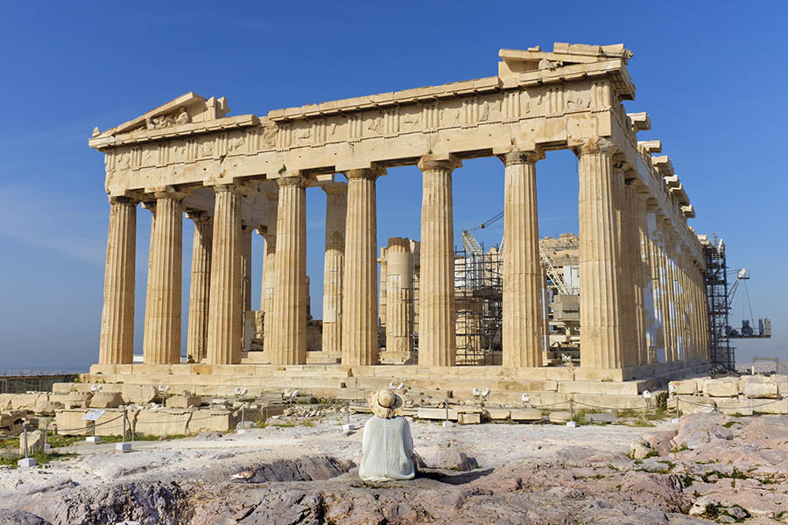
Historia
• Kreikka jaetaan yhdeksään historiallis-maantieteelliseen alueeseen
• Nämä ovat Keski-Kreikka, Peloponnesos, Thessalia, Epeiros, Makedonia, Traakia, Egeanmeren saaret, Jooniansaaret ja Kreeta

Slide 6
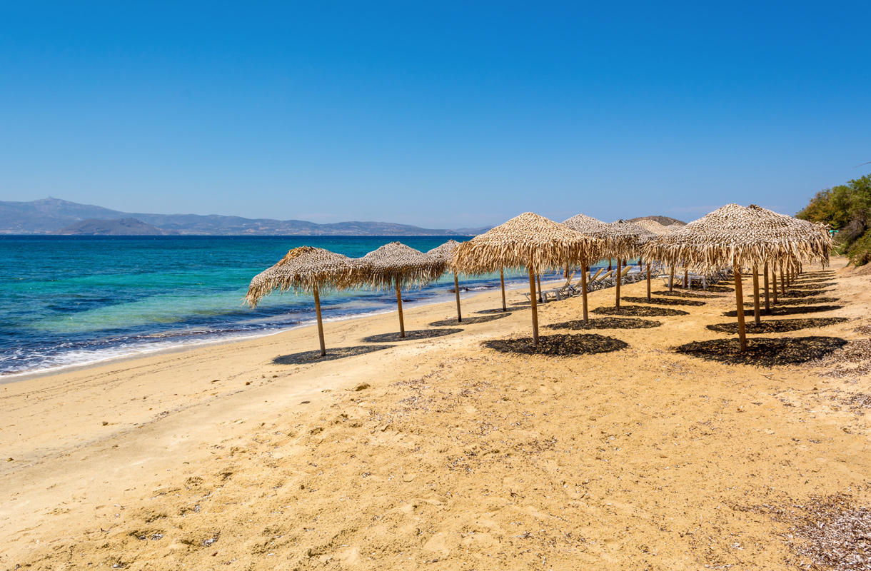
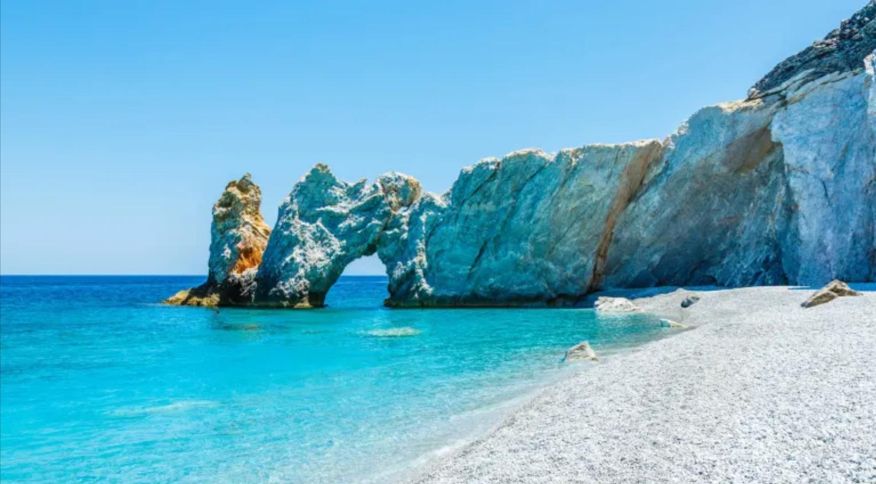
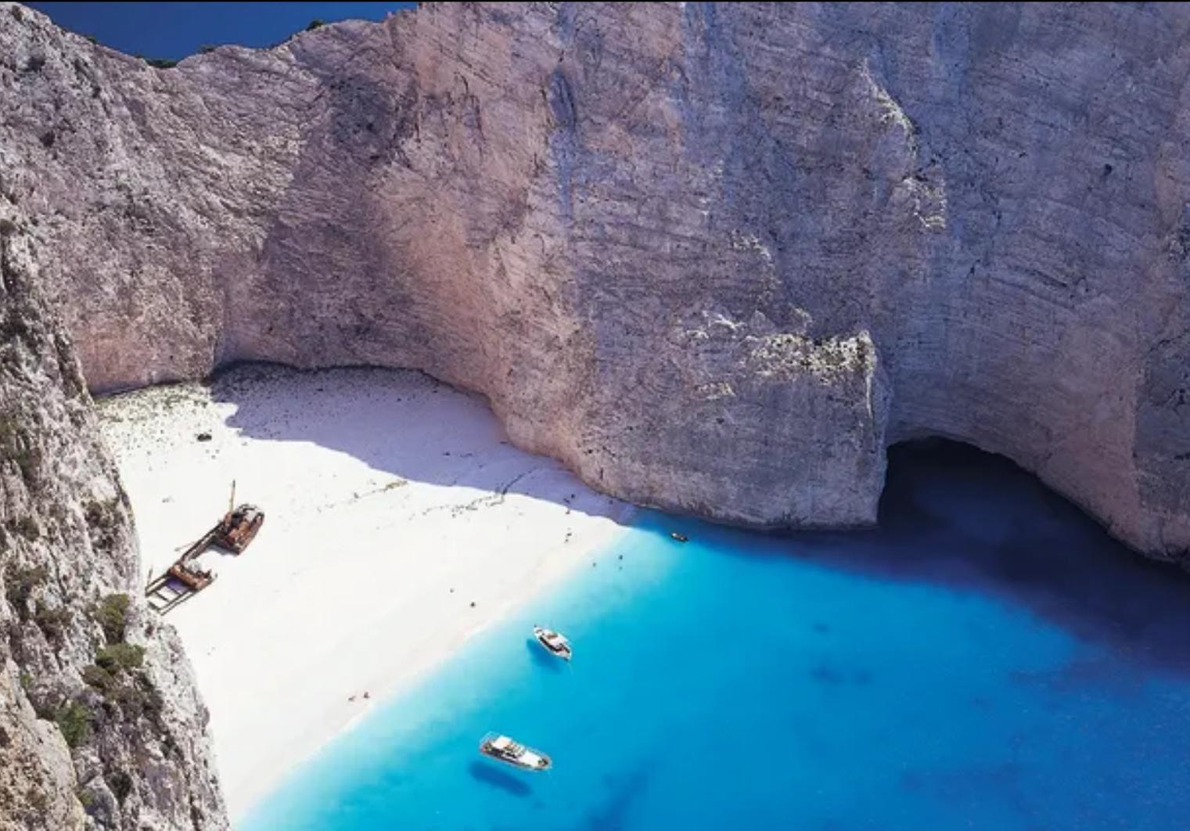
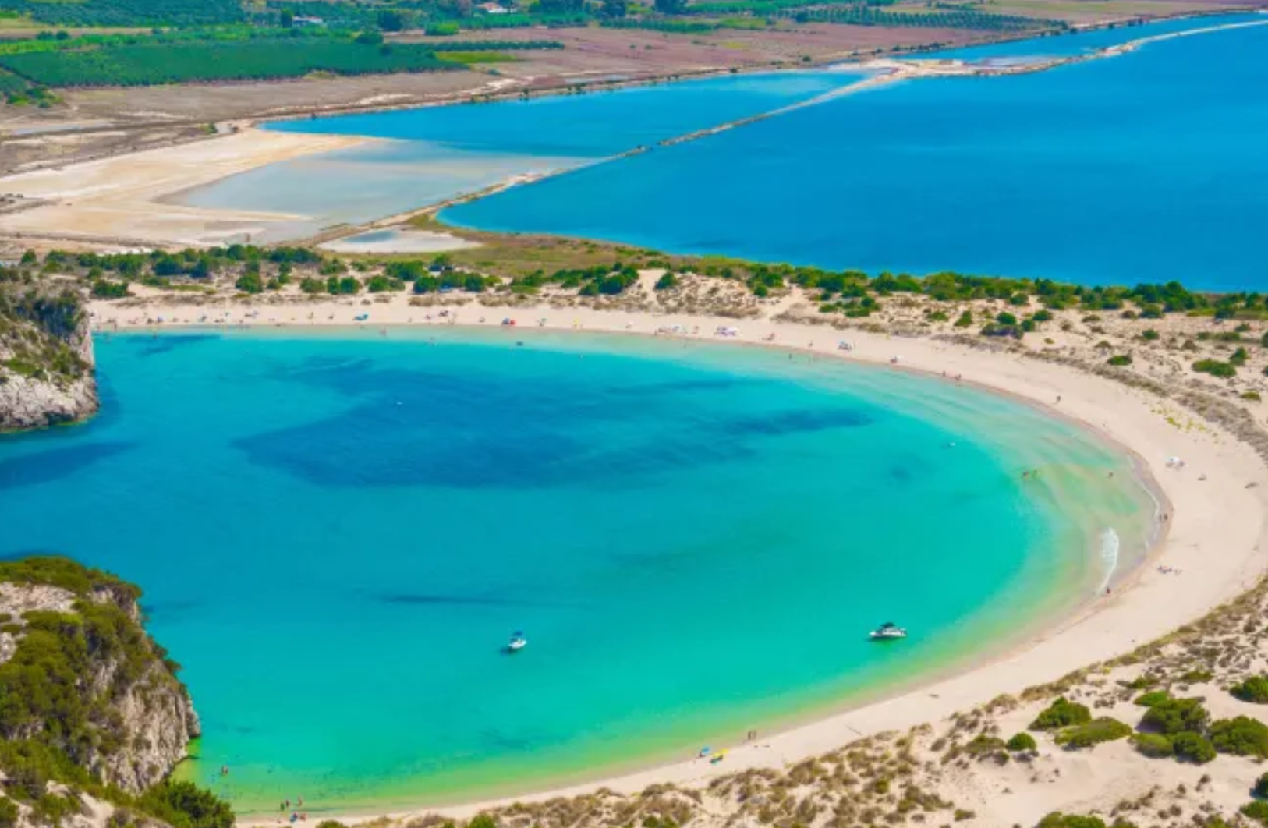
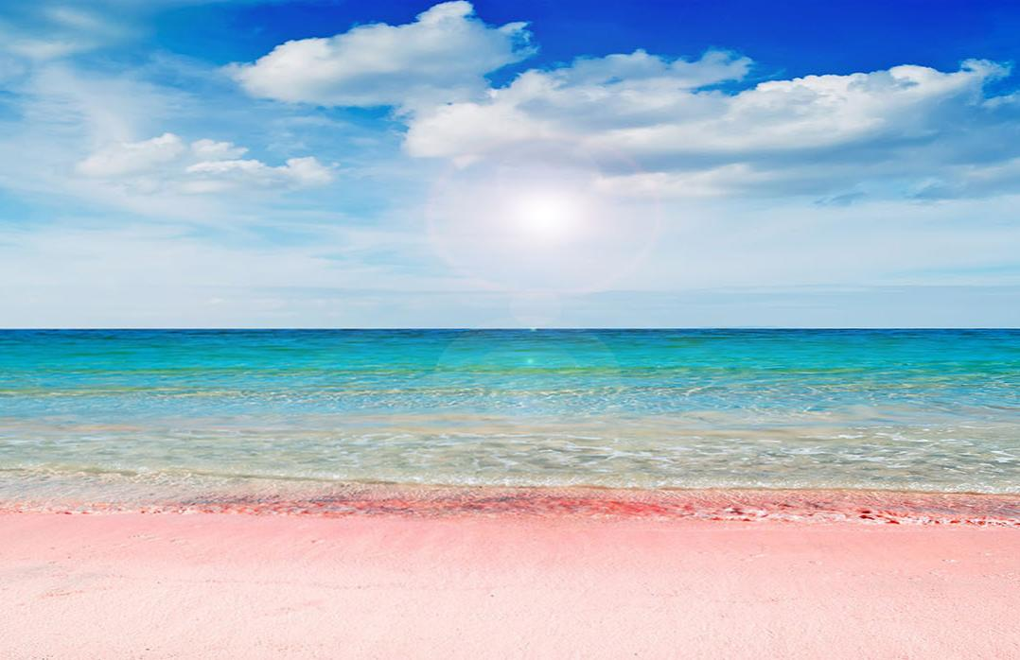
Rannat
• Kreikassa ja sen saaristossa on paljon kauniita rantoja
• Tässä niistä pari
Red Beach, Santorini
Lalaria Beach, Skiathos
Voidokilia Beach, Messenia
Navagio Beach, Zakynthos
Elafonissi, Kreeta

Slide 7
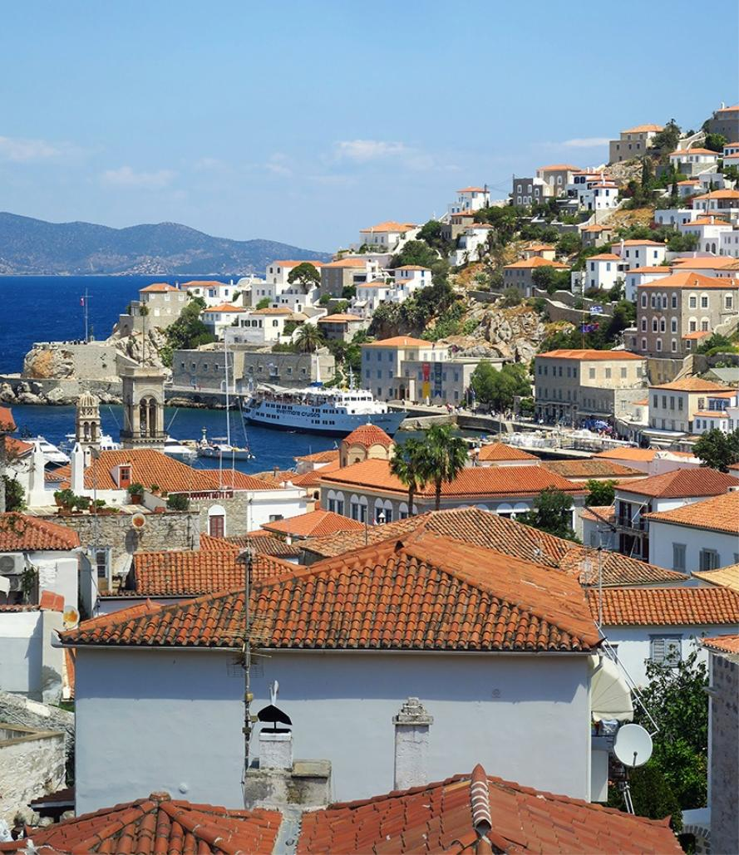
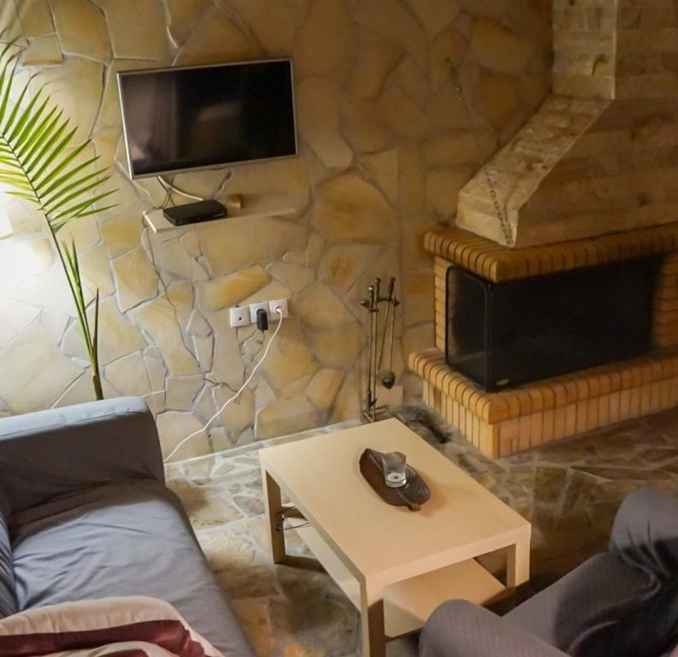
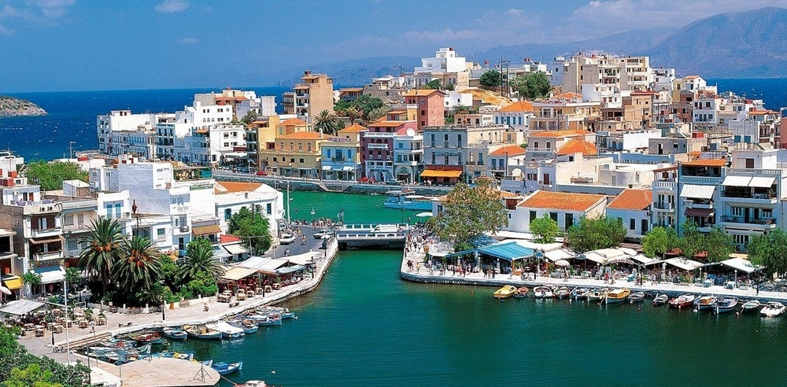
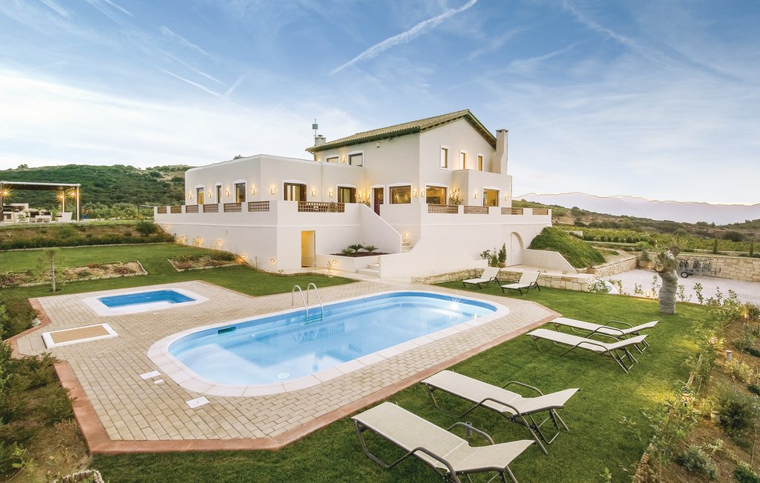
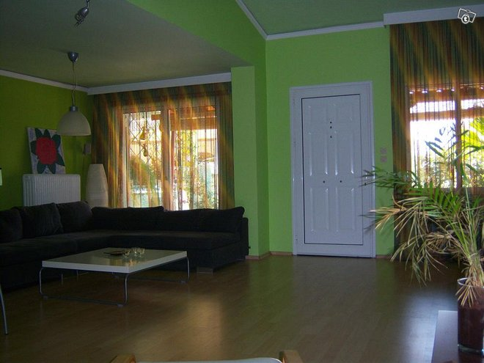
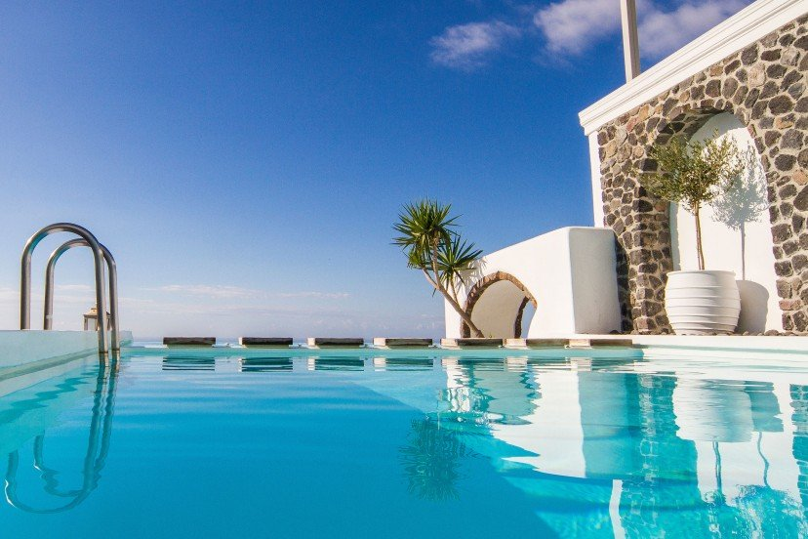
Asunnot

Slide 8
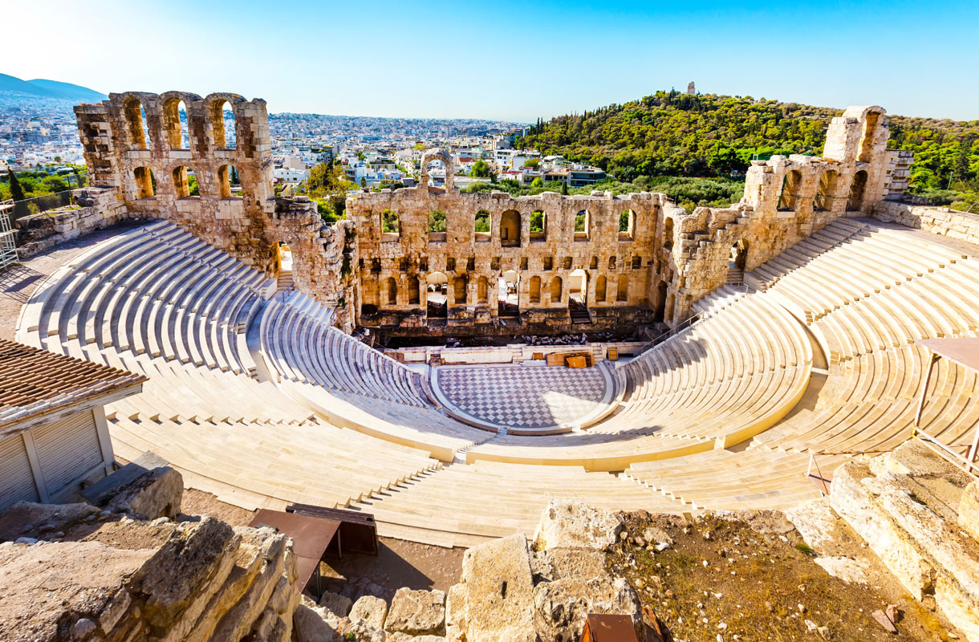
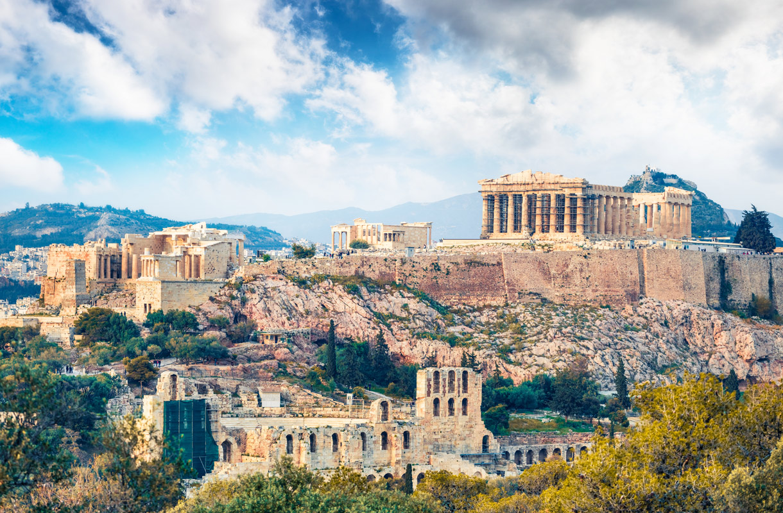
Ateena
• Suurin Kreikan kaupunki ja Kreikan pääkaupunki
• Kreikan politiikan, talouden, yritysmaailman, teollisuuden ja kulttuurin keskus
• Väkiluku on noin 664 046
• Pinta-ala on noin 39km²

Slide 9
Lippu ja vaakuna
• Lippu on perustaltaan jaettu yhdeksään yhtä leveään raitaan, joista viisi on sinisiä ja neljä valkoisia
• Tangon puoleisessa yläkulmassa on neliömäinen sininen kenttä, jossa on valkoinen tasaristi eli kreikkalainen risti
• Kreikan vaakuna on Kreikan kansallistunnus
• Se koostuu sinisestä kilvestä, jossa on kreikkalainen risti

Slide 10
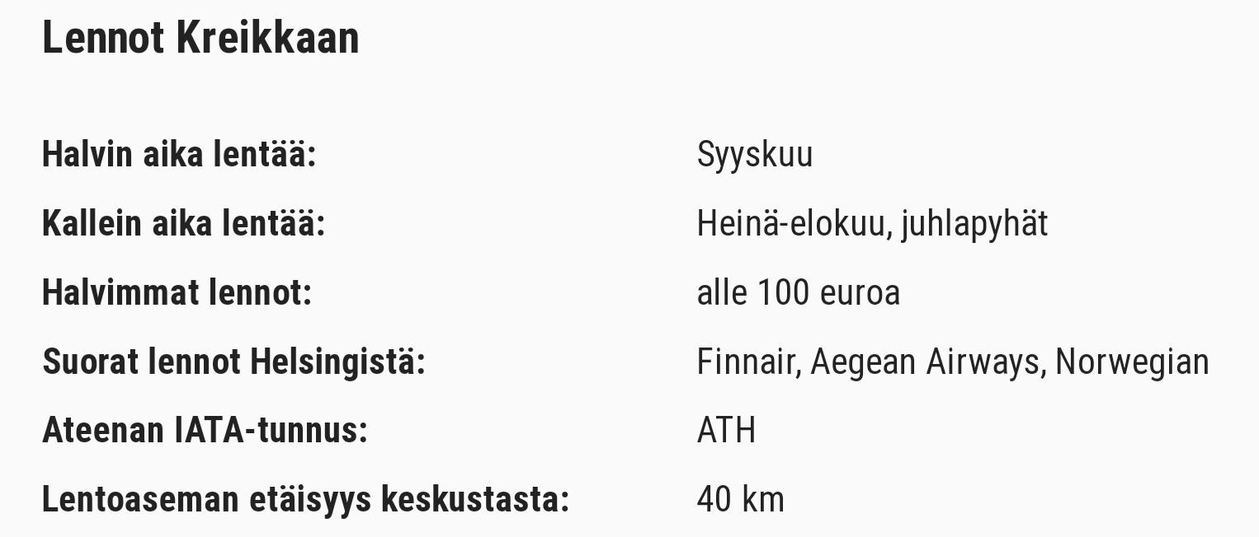
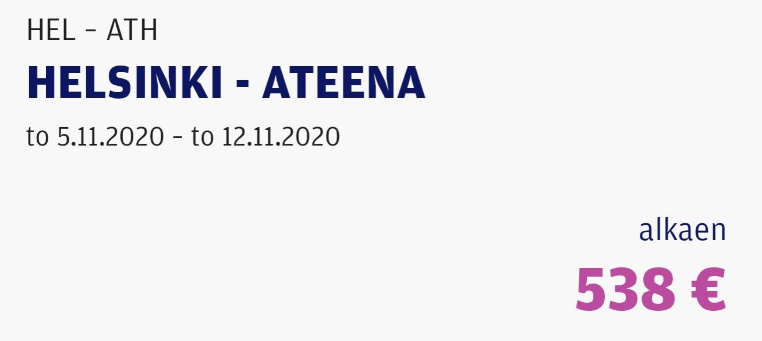
Matkustus
• Äkkilähtö on helppo ja halpa tapa matkustaa Kreikkaan
• Maa on erittäin suosittu matkailukohde
• Kreikkaan on tarjolla hurjan paljon matkoja
• Suosituimmat kohteet ovat Kreeta ja Rodos
• Kos, Zákynthos, Korfu, Thassos ja Karpathos ovat myös suosittuja matkailukohteita

Slide 11
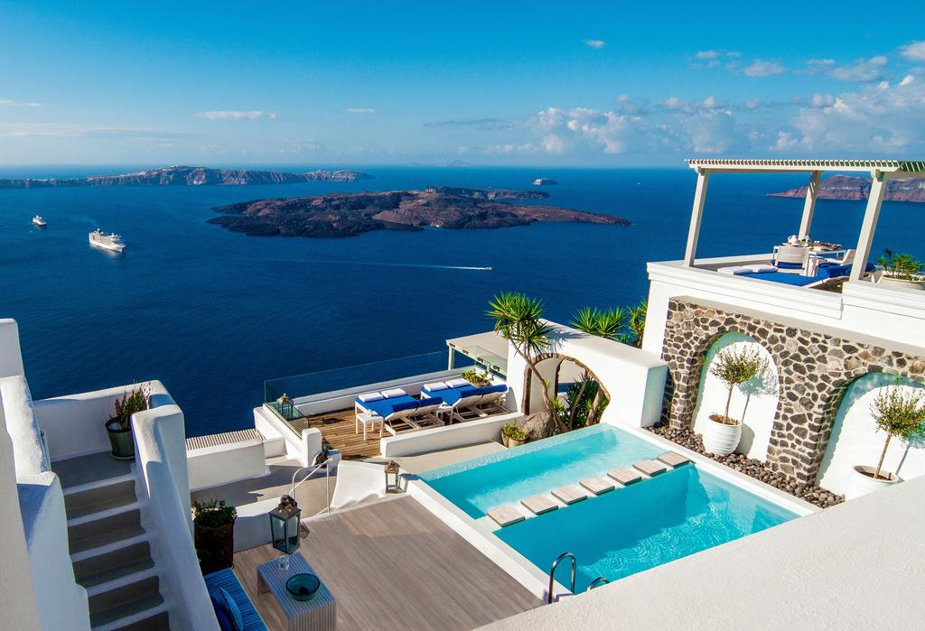
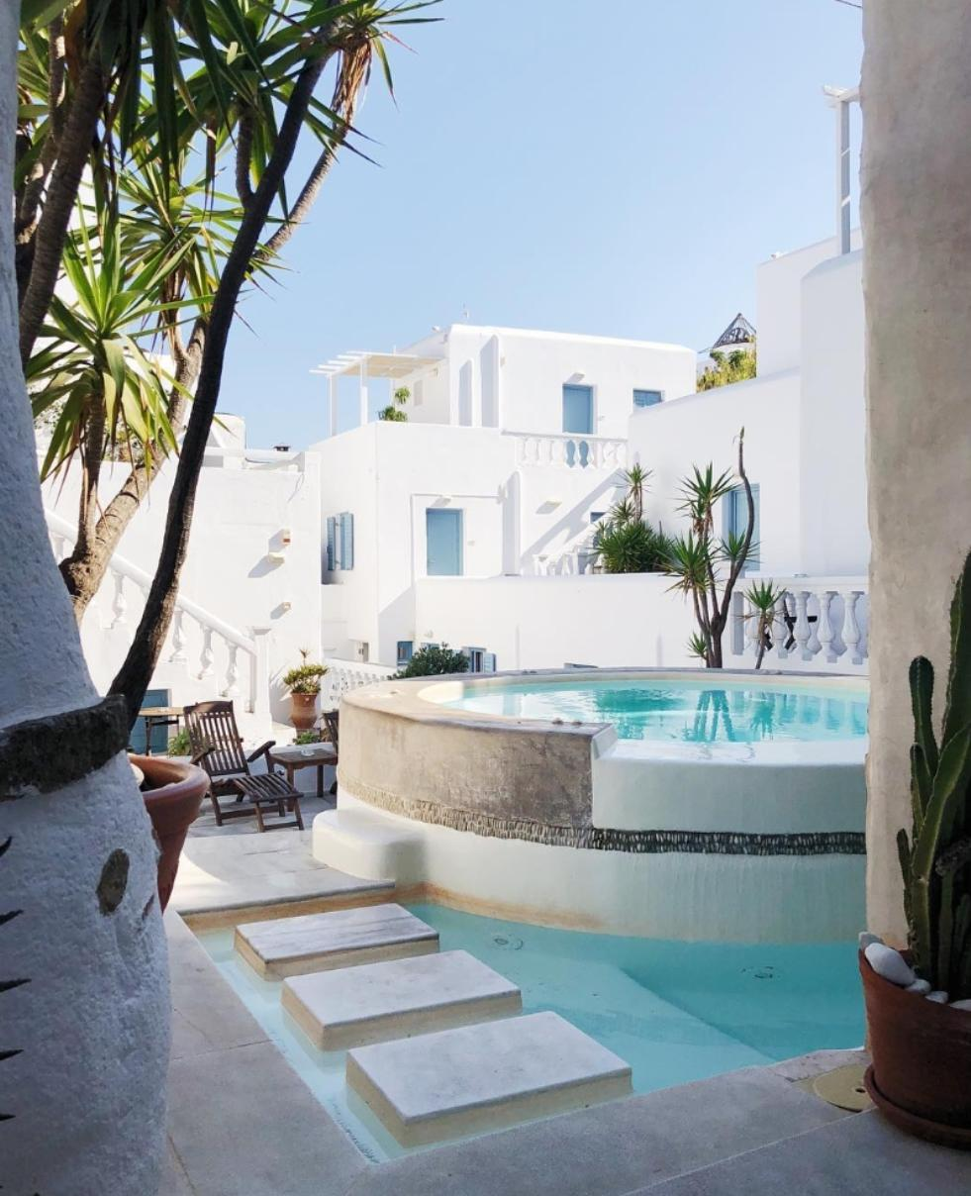
Iconic Santorini
• Jos etsii Kreikasta luksuslomaa, kohteeksi kannattaa ottaa Santorini
• Saaren parhaimmistoon kuuluuhotelli Iconic Santorini, joka sijaitsee huikeiden näkymien äärellä mäen päällä
• Iconic Santorini on täydellinen paikka rauhalliseen aamiaishetkeen aurinkoisella terassilla, maisemien katsomiseen kattoaltaalta ja rentoutumiseen pienessä Imeroviglin kylpylässä

Slide 12
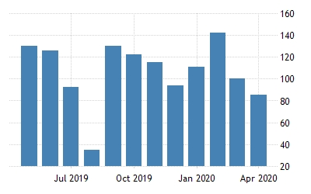
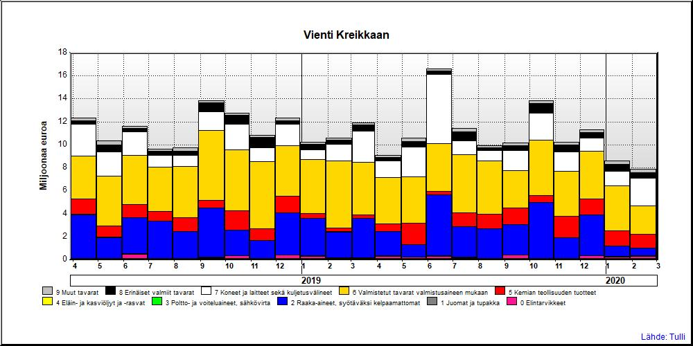
Tuotanto
Tuotanto
• Kreikan tärkeimpiä vientituotteita ovat elintarvikkeet, öljytuotteet, sementti, kemikaalit ja lääkkeet
• Teräksen tuotanto
• Suomesta vienti Kreikkaan

Slide 13
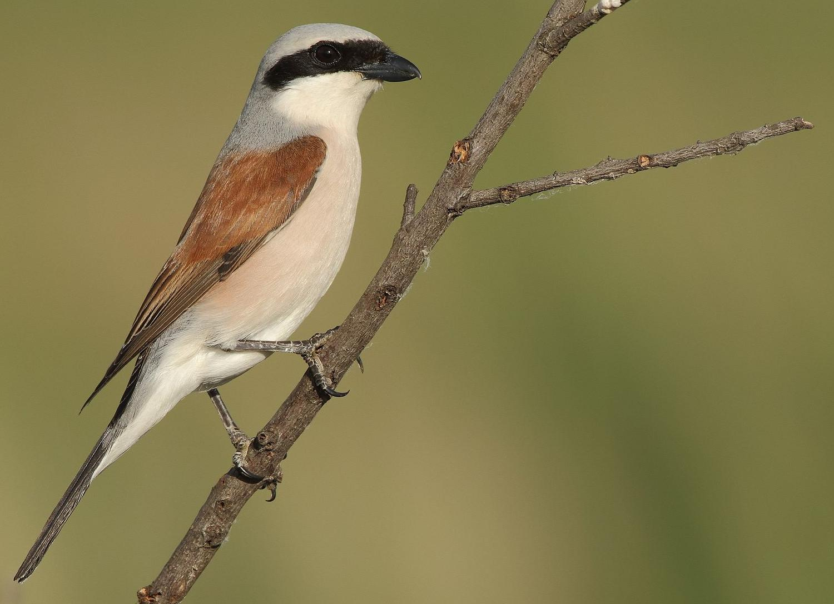
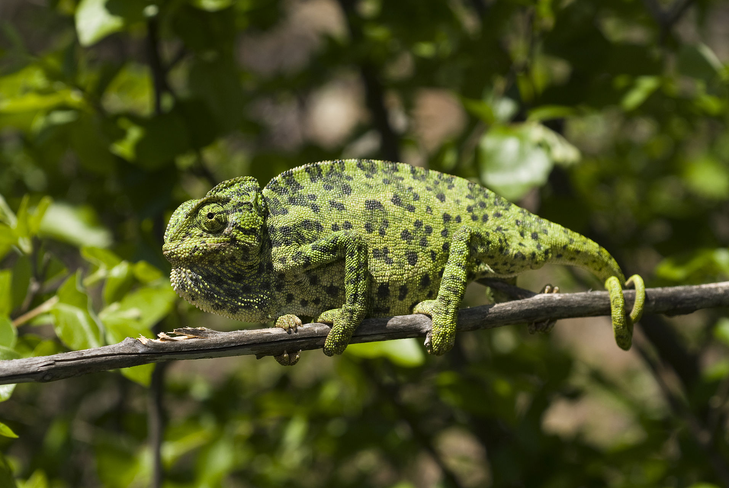
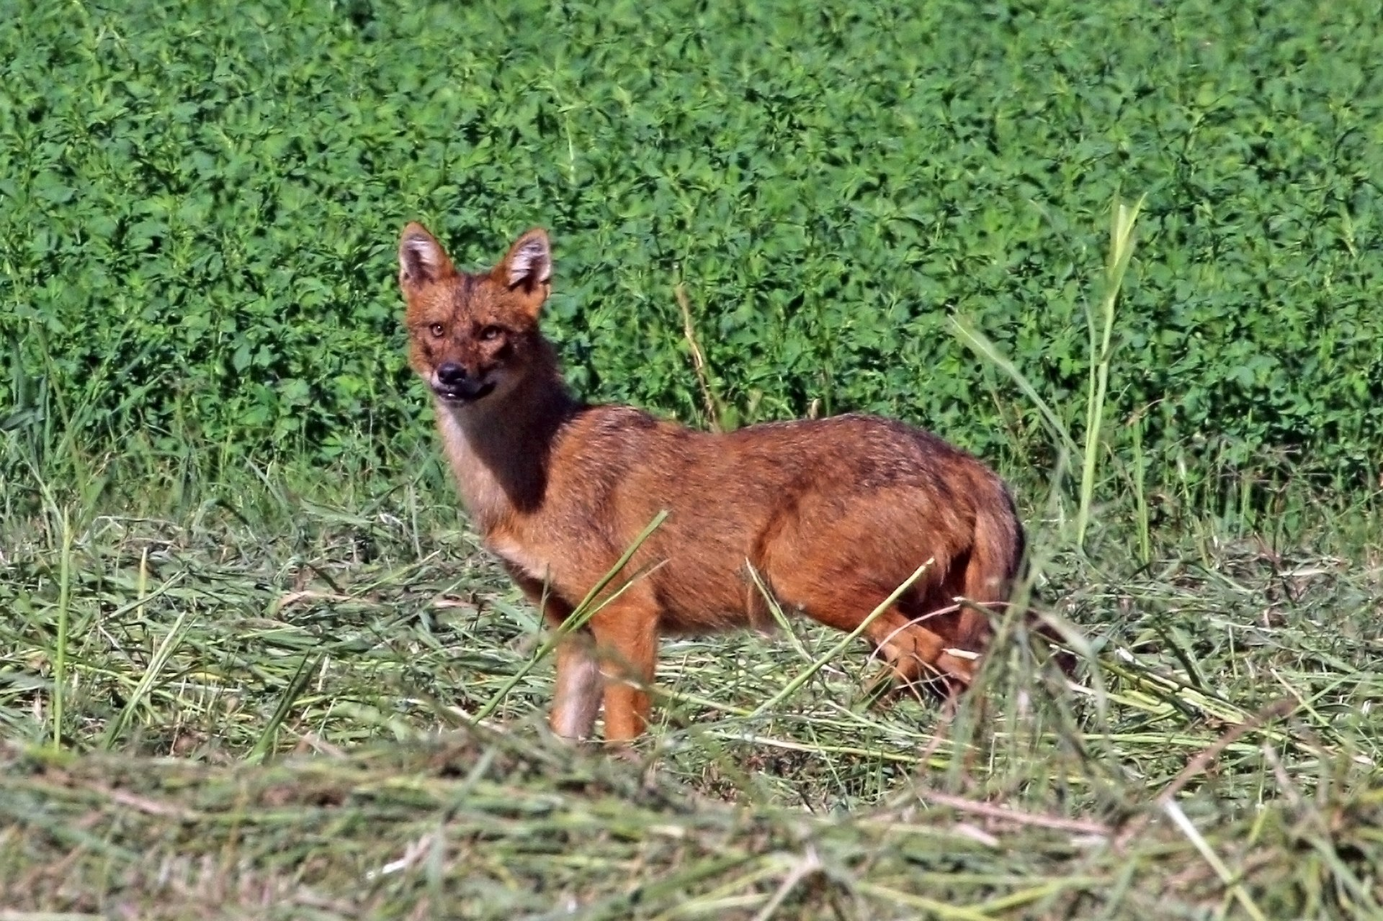
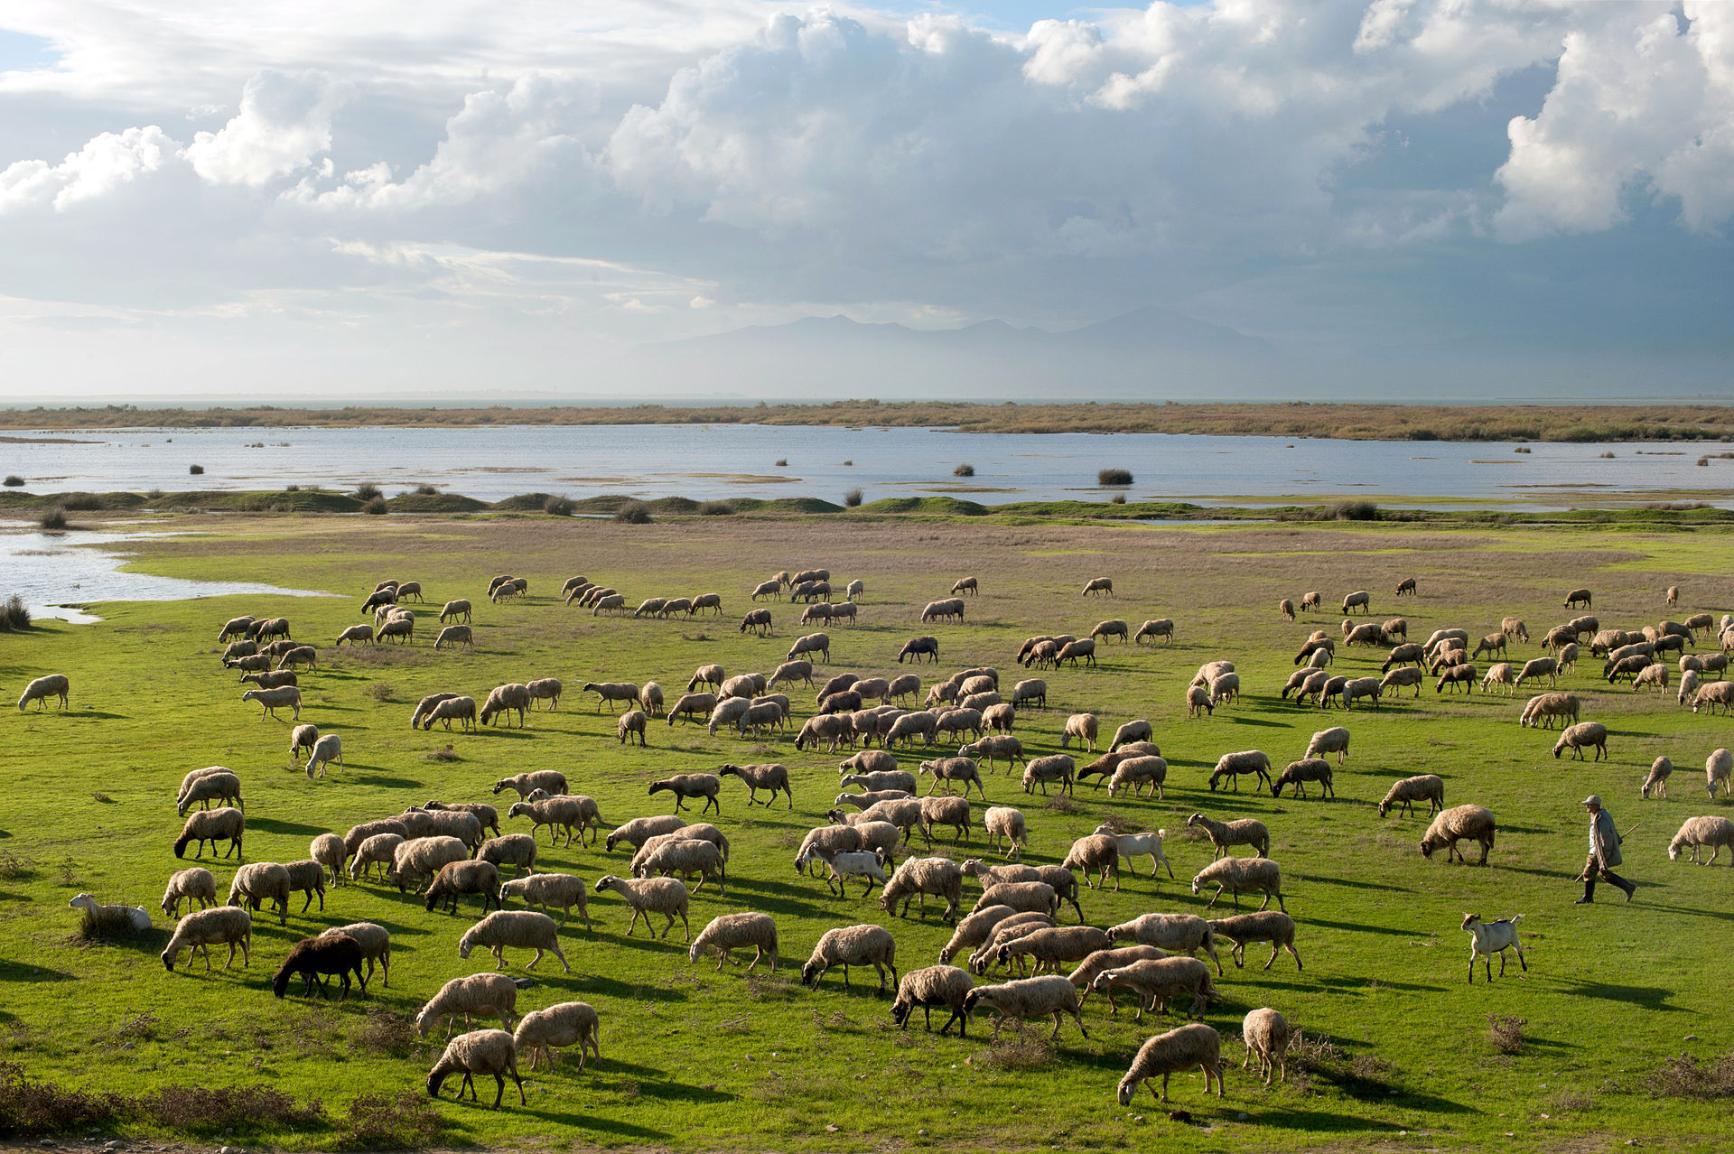
Eläimet
•Kreikassa elää noin 116–118 nisäkäslajia, joista 57 on uhanalaisia
•Kreikalle tunnusomaisimpia lajeja ovat kotieläimet, kuten vuohet ja lampaat
•Lintulajeja on havaittu 422, ja niistä noin 70 % on muuttolintuja •Kreikan vesistöt, kuten järvet ja laguunit, ovat merkittäviä muuttolintujen pesimis- ja levähdysalueita
• Perhoslajeja on havaittu 232
• Matelijoita ja sammakkoeläimiä 68

Slide 14
Kuuluisuudet
• Giánnis Amanatídis, jalkapalloilija
• Nikólaos Andriakópoulos, voimistelija
• Melína Merkoúri, näyttelijä, laulaja ja poliitikko
• Dimítris Papaïoánnou, teatteriohjaaja ja koreografi

Slide 15
• Oliivit, juustot, joista etenkin feta ja halloumi ovat hyviä ja yleisiä, sekä paksu, maustamaton jogurtti kuuluvat myös olennaisesti kreikkalaiseen ruokaan
•Leipää syödään lähes jokaisen aterian kanssa
•Yksi tunnetuimmista kreikkalaista ruuista on kreikkalainen salaatti eli fetajuuston kanssa tarjottava salaatti
• Perinteinen kreikkalainen salaatti eli horiatiki salata koostuu yleensä tomaatista, kurkusta, sipulista, oliiveista sekä tietysti fetasta. Salaatti usein ui oliiviöljyssä ja viinietikassa, johon voi kastaa esimerkiksi leipää

Slide 16
Ruokakulttuuri
•Ruoka on yleensä melko yksinkertaista, mutta sitäkin tuhdimpaa, maittavampaa ja täyttävämpää
•Yleisesti ruuanlaitossa käytetään paljon oliiviöljyä, yrttejä ja kasviksia, kuten munakoisoa, tomaattia, kesäkurpitsaa ja okraa.
• Kala ja muut merenelävät ovat yleisiä rannikkokaupungeissa ja rantapaikoilla, ja sisämaassa mutta myös rannikolla ympäri vuoden liharuoat lampaan ja sianlihan johdolla ovat erittäin yleisiä
Jatkuu

Slide 17
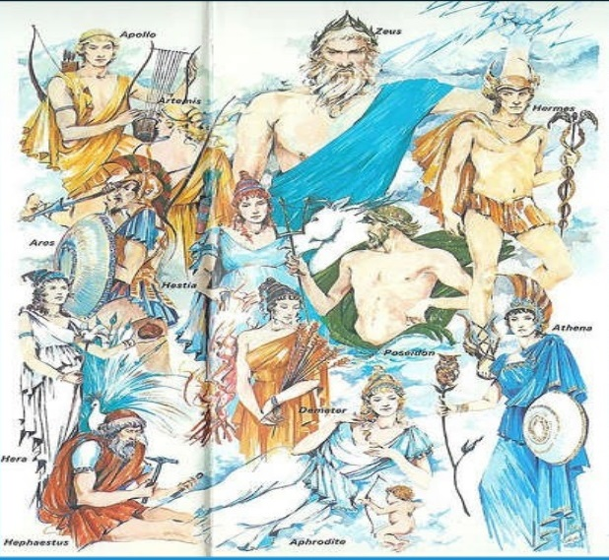
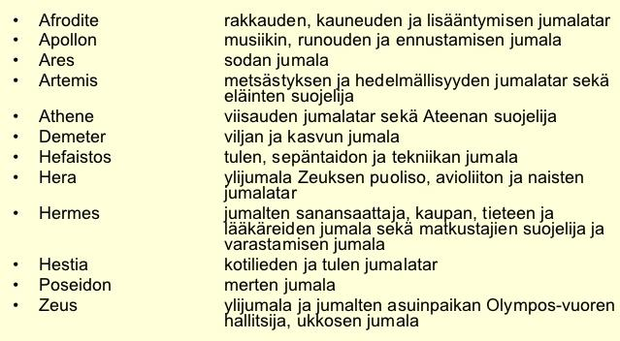
Jumalat
• Pääjumalia oli kaksitoista
• Olymposlais jumalat asuivat tarujen mukaan Olympos vuorella josta he pääsivät kuolevaisten luokse

Slide 18
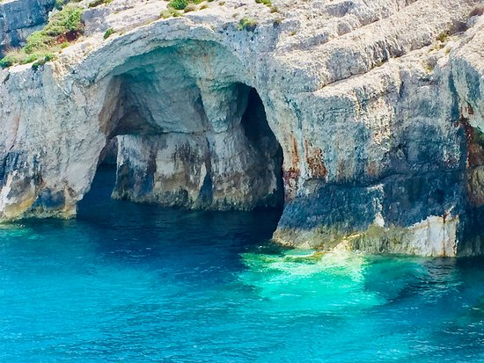
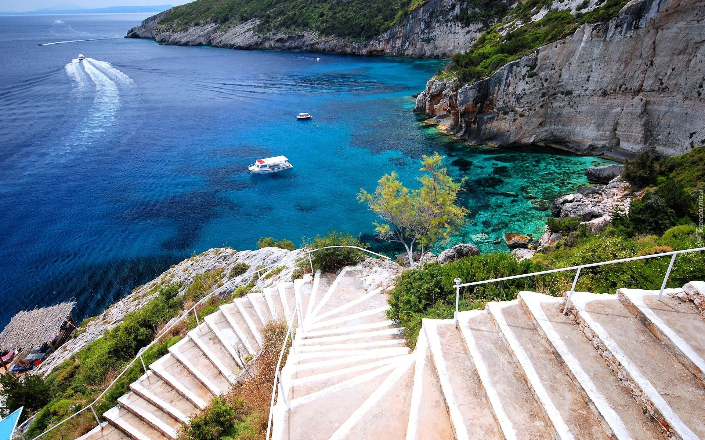
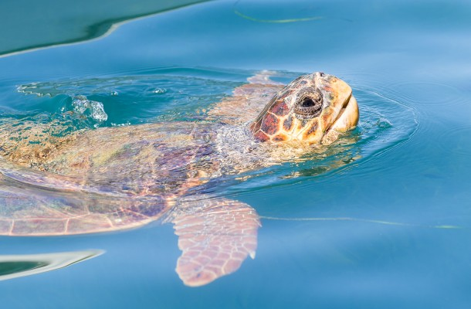
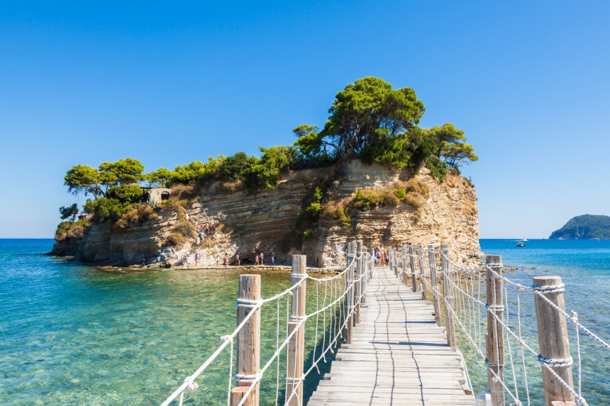
Zákynthos
• Kreikan saari
• Pinta-ala on 406km²
• Asukasluku on noin 40 758
• Zákynthoksen pohjoisrannikolla sijaitsevat Sinisiksi luoliksi kutsutut meriluolat
• Laganaksenlahti tunnetaan ”Kilpikonnalahtena” sen rannalla pesivien merikilpikonnien vuoksi

Slide 19
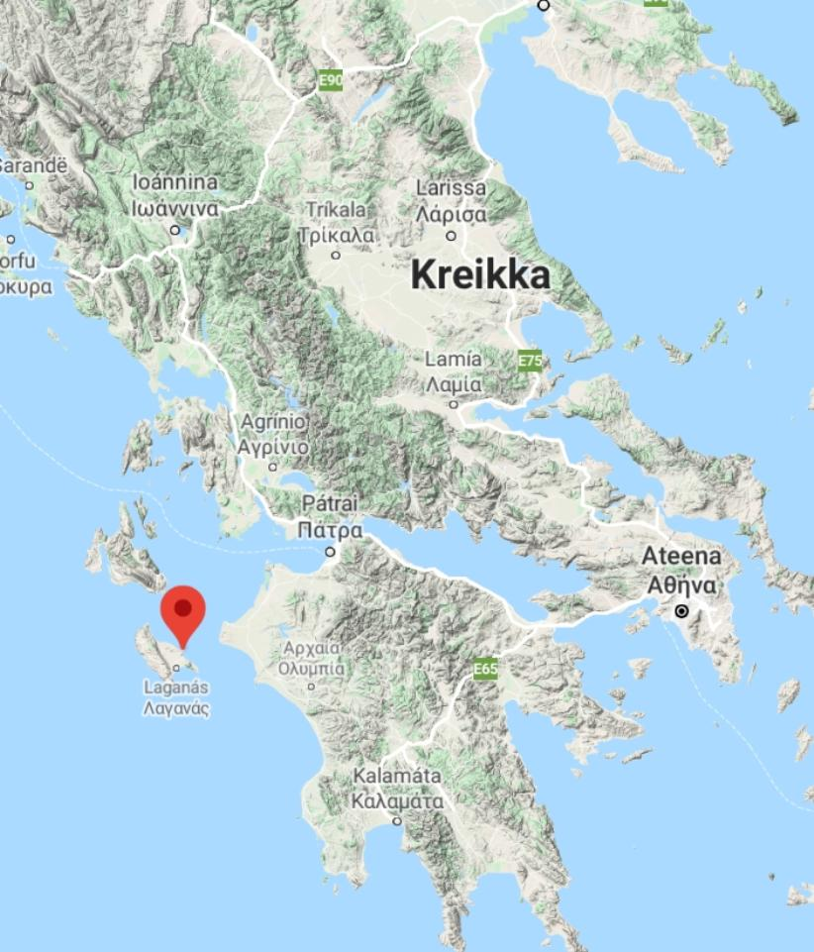
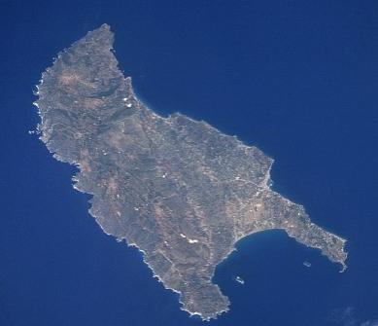
Zákynthoksen sijainti ja ilmasto

Slide 20
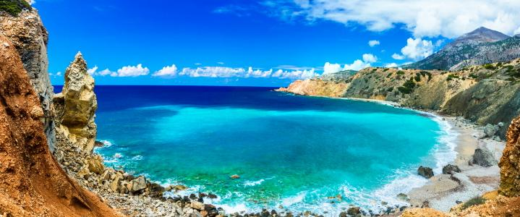
Kreeta
• Kreeta on Kreikan saari
• Se on Kreikan suurin ja Välimeren viidenneksi suurin saari
• Pinta-ala on 8 303km²
• Pääkaupunki on Iraklion
• Suurimmat kaupungit ovat Chaniá, Réthymno, Ágios Nikólas, Ierápetra ja Siteía
• Vallitsee leuto välimerenilmasto

Slide 21
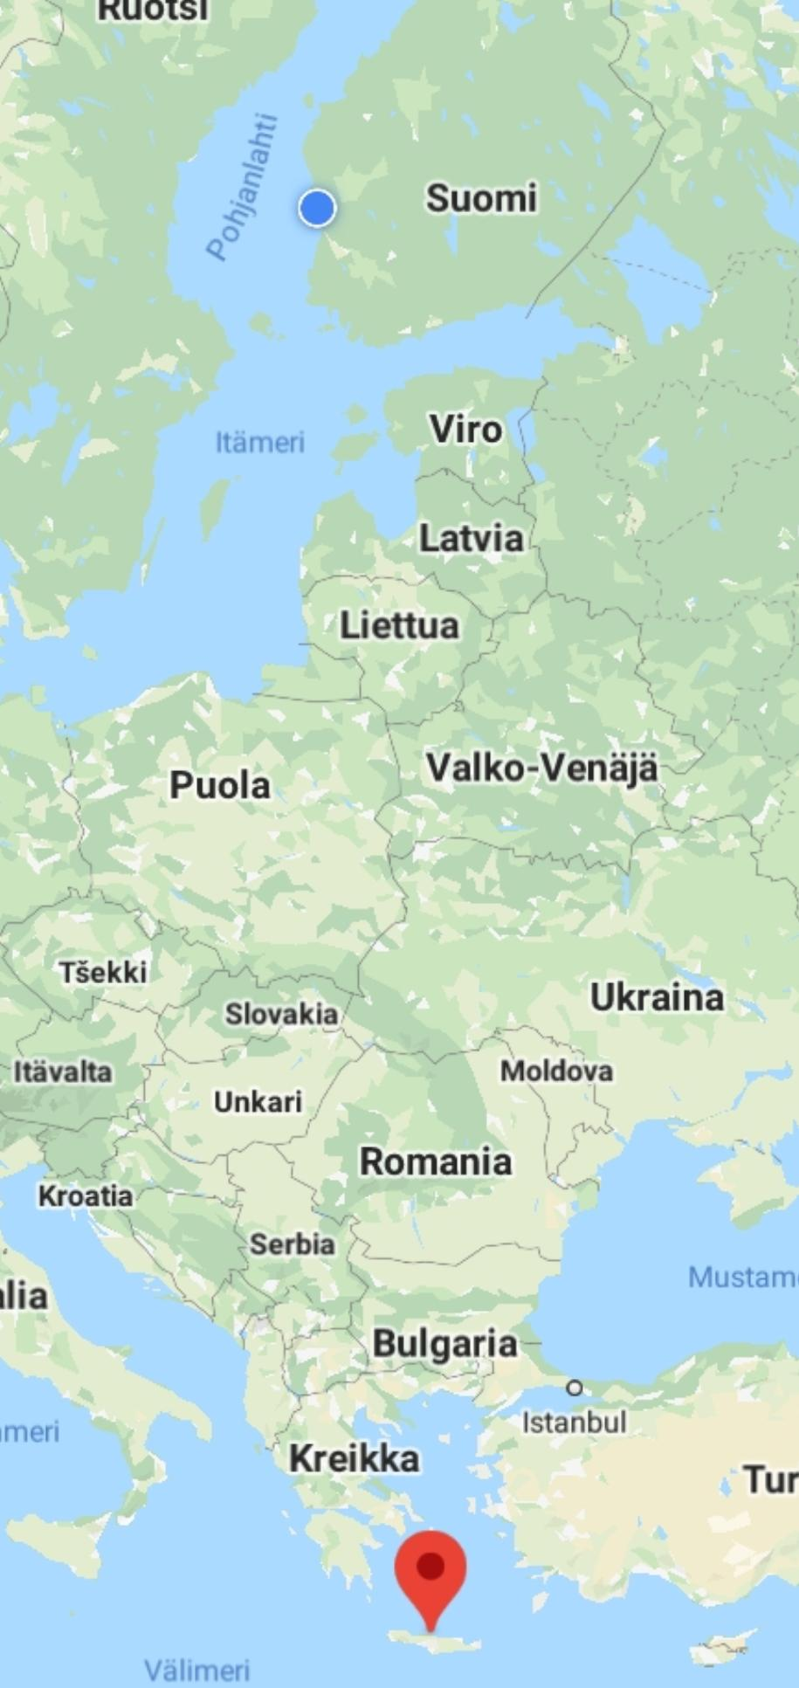
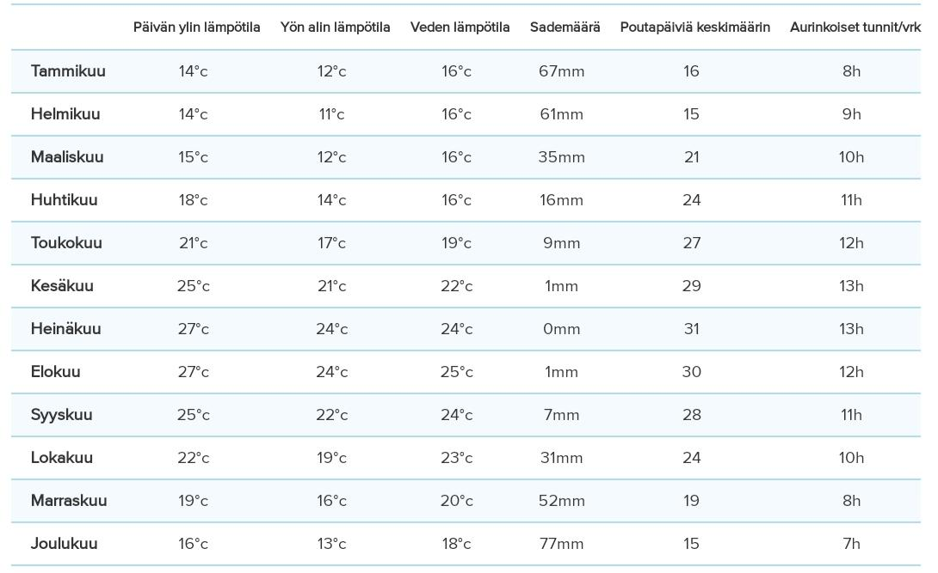
Kreetan sijainti ja ilmasto

Slide 22
Lefkas
• Kreikan saari
• Kuuluu Jooniansaarten saariryhmään
• Pinta-ala 325 km²
• Väkiluku oli 22 076 vuonna 2011
Jatkuu

Slide 23
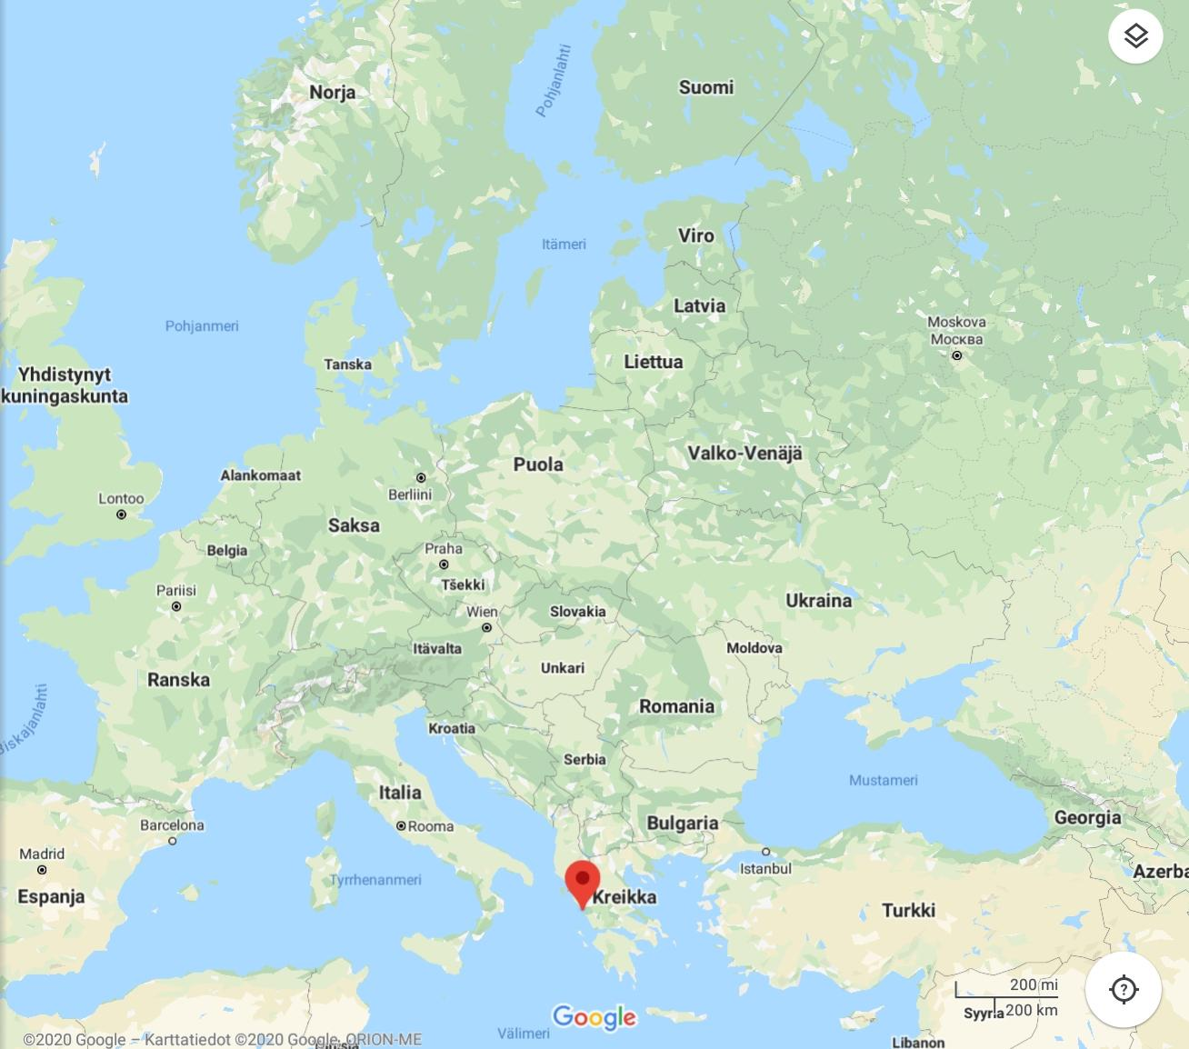
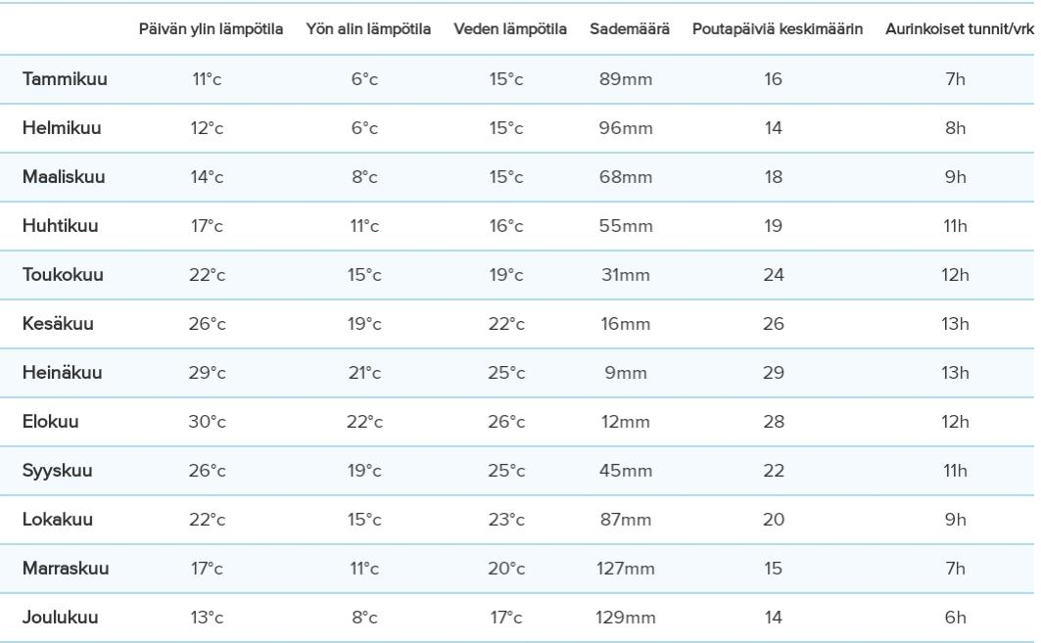
Sijainti ja ilmasto

Slide 24
Korfu
• Kreikan saari
• Kuuluu Jooniansaarten saariryhmään
• Pinta-ala 592 km²
• Väkiluku oli 100 853 vuonna 2011
Jatkuu

Slide 25
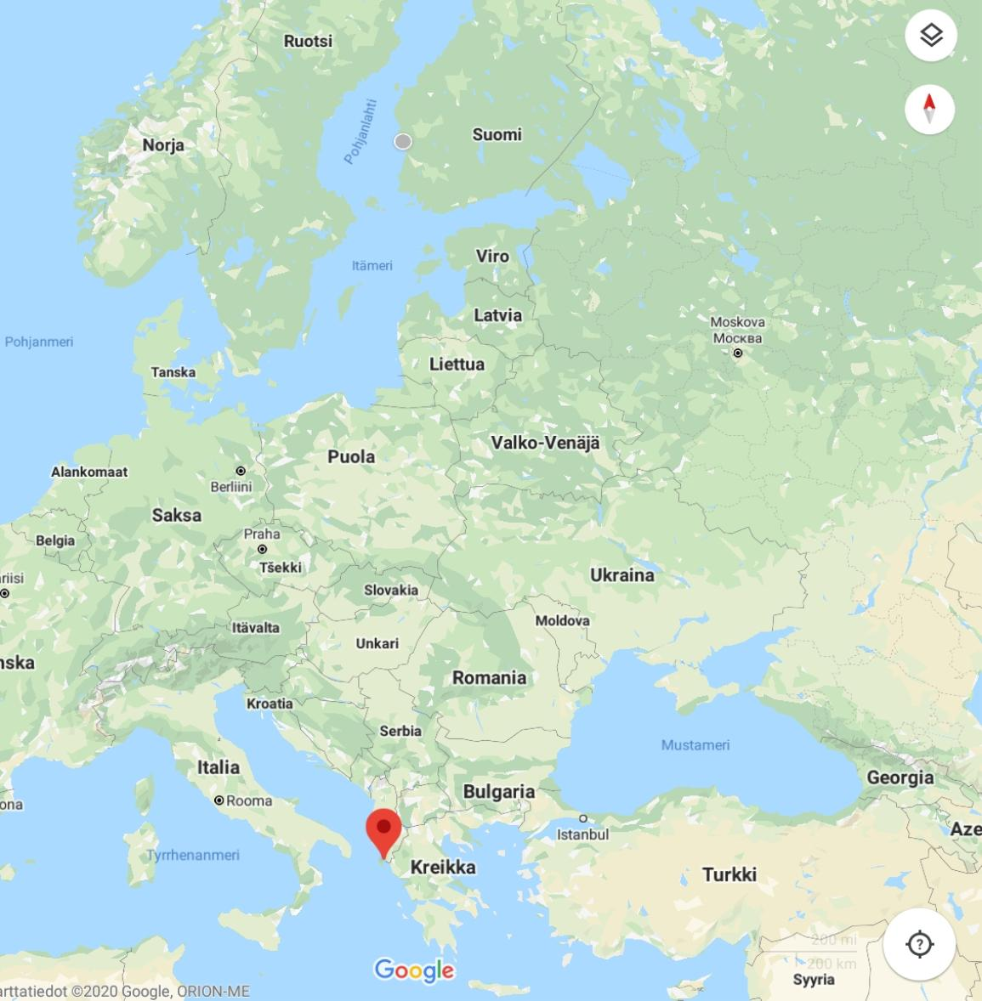
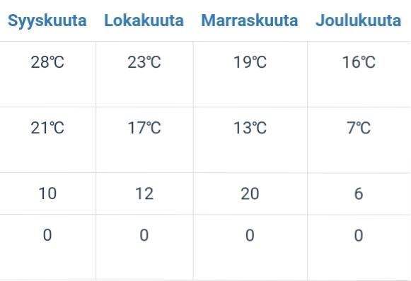
Sijainti ja ilmasto

Slide 26
Rodos
• Kreikan saari
• Kuuluu Dodekanesian saariryhmään
• Pinta-ala 1 401 km²
•Väkiluku oli 115 490 vuonna 2011
Jatkuu

Slide 27
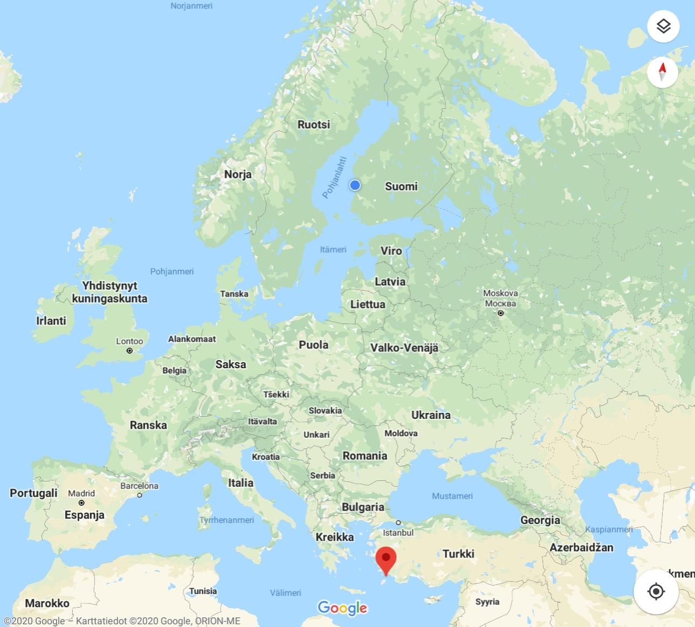
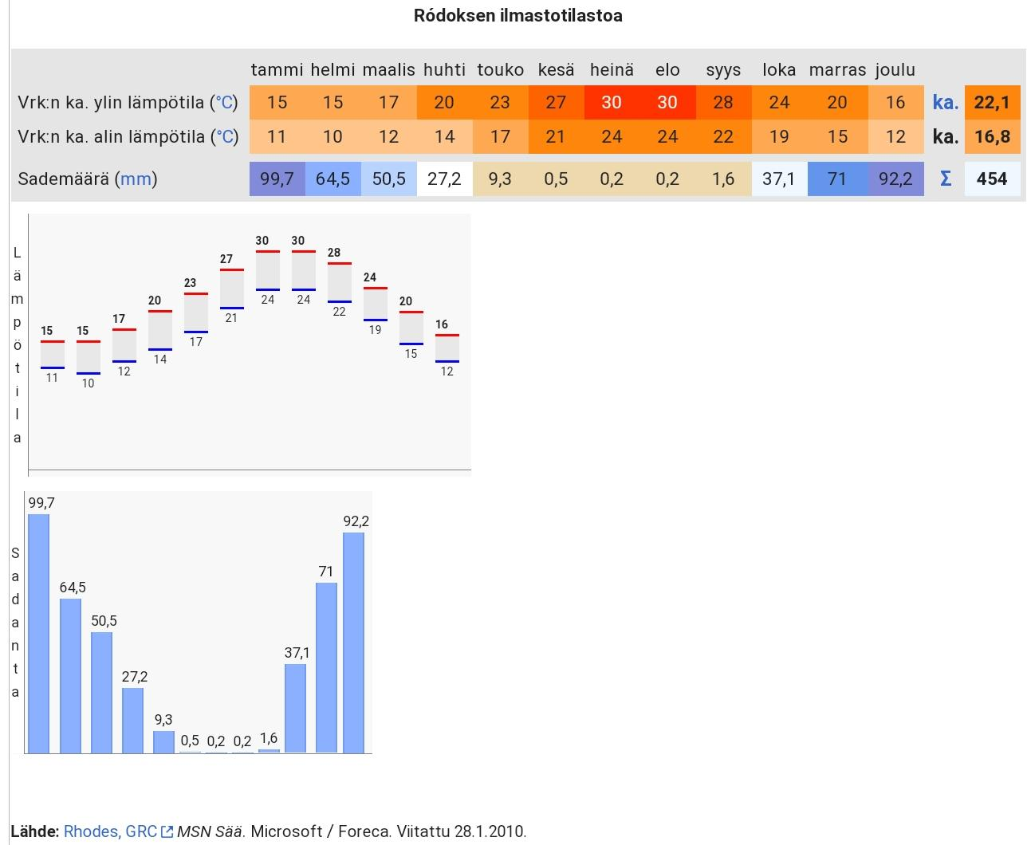
Sijainti ja ilmasto

Slide 28
Muuta
• Kreikassa on noin 2 000-6 000 saarta
• Kreikan kansallissoitin on busuki
• Kreikan valtion virallinen nimi on Helleenien tasavalta

Slide 29
Lähteet
• https://fi.m.wikipedia.org/wiki/Kreikka
• https://fi.m.wikipedia.org/wiki/Kreeta_(alue)
• https://www.rantapallo.fi/kreikka/
• https://fi.m.wikipedia.org/wiki/Z%C3%A1kynthos
• https://fi.m.wikipedia.org/wiki/Ateena
• https://fi.m.wikipedia.org/wiki/Kreikan_talous
• https://peda.net/p/Helmi%20Sara-aho/kasvunkansio/lv-2016-17/historia/antiikin-kreikka/kreikan-jumalia •https://fi.m.wikipedia.org/wiki/Kreikan_el%C3%A4imist%C3%B6
• https://fi.m.wikipedia.org/wiki/Kreikan_vaakuna
• https://fi.m.wikipedia.org/wiki/Kreikan_lippu

